Slide 1

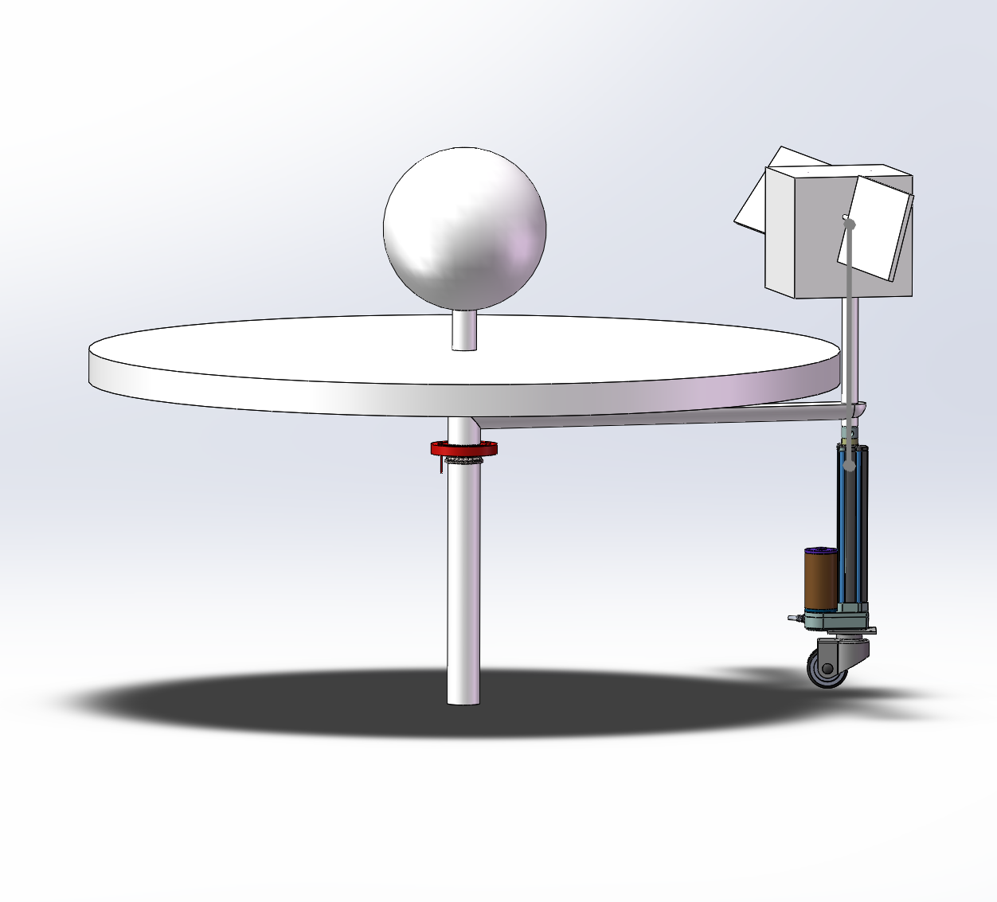

四、原理设计
机械臂处执行机构如下所示：
如上图所示，卫星公转运动由直流电机带动主轴旋转得到，因此需要校核步进电机的最大扭矩能否满足要求，以及对卫星旋转横臂和卫星支柱压杆进行校核。同时卫星的俯仰运动由直流无刷电机带动，因此该直流电机的最大扭矩也需校核。

Slide 2
四、原理设计
步进电机的最大扭矩校核如下：
悬臂为水平圆柱，设其长为 ，半径 ，密度 ，则其相对于一端的转动惯量为：
简化起见，将卫星视作圆柱体，其质量为 ，半径为卫星本体宽度 一半与帆板长度
之和，则其相对于中心轴线的转动惯量为：
由平行轴定理，其相对于主轴转动惯量为： ，系统整体转动惯量为：
代入结构参数，由 得：
取安全系数 ，则须满足：

Slide 3
四、原理设计
直流电机的最大扭矩校核如下：
近似将卫星视作一个圆柱体，其长度为卫星全长，半径为卫星本体宽度与帆板宽度中较大者一般，卫星总质量为 ，则其转动惯量为：
代入模型参数，令卫星俯仰角转速 ，电机响应时间 ，代入前一页中的计算公式可得：
取安全系数为3，则电机的扭矩应满足：

Slide 4
四、原理设计
卫星旋转横臂校核如下：
该横臂可视为纯弯梁，所受弯矩最大情况为电机启动阶段。
对于纯弯梁，由材料力学可知，正应力满足：
由上可知，边缘处会先出现塑性变形失效。用 表示开始塑性变形时弯矩，则由上可知：
为确保安全，设安全系数为n，许用应力满足 ，则最大可承载弯矩为：
对于使用的圆形截面梁，代入相关参数，令安全系数为3，计算得：
使用的铝合金通常 ，因此强度满足

Slide 5
四、原理设计
卫星支柱压杆校核如下：
从悬臂梁处将该支柱分为上下两段压杆，设上段长度 ，下段长度 ，整体截面半径 。
对于上段压杆，可将其看作是一端固支、一端自由的压杆系统，因此其临界压力满足：
对于下段压杆，其主要组成部分为电缸，其刚度较大，因此不需校核。
设安全系数为3，则许用最大压力为：
查得铝合金弹性模量为200GPa，支柱满足 ，代入上式计算得：
卫星部分总质量 ，压力满足：
因此强度合格。

Slide 6
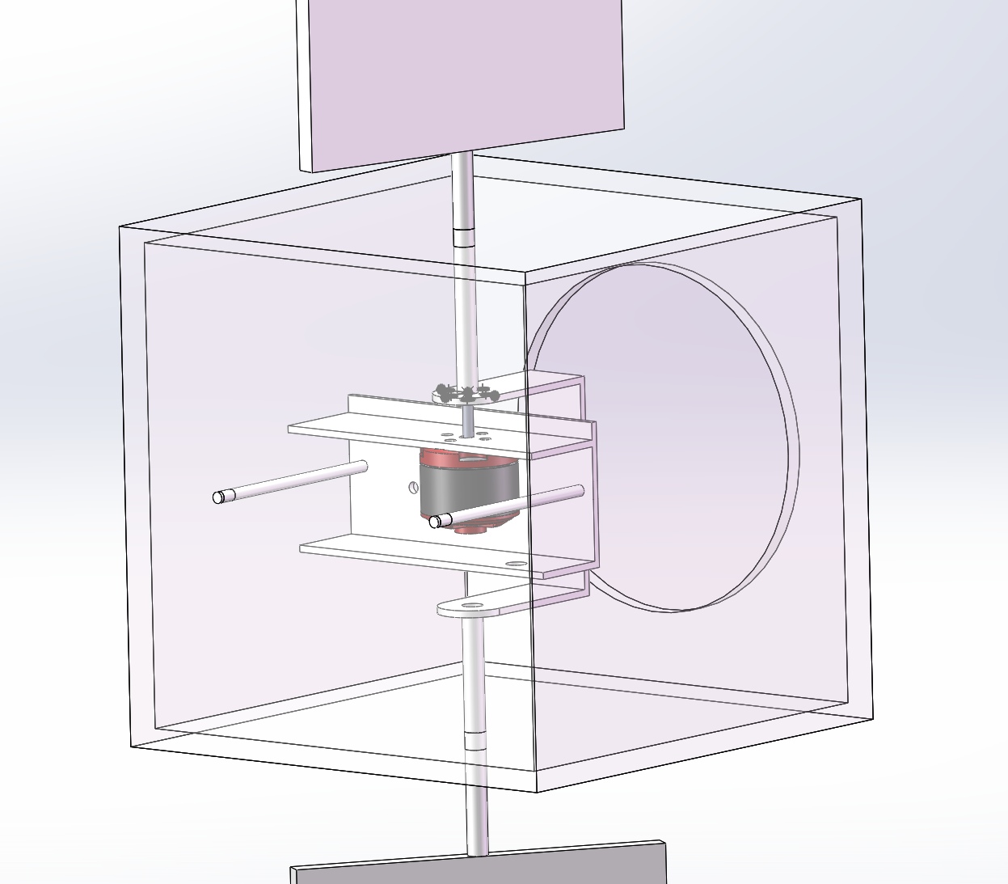
四、原理设计
卫星处执行机构如下所示：
如上图所示，为实现卫星太阳能板的转动，执行机构包含一个舵机，并从舵机处引出用于传递转矩的支撑板，以控制太阳能板的转动。

